Slide 1

112學年度家庭教育
種子教師返校宣導
主講人：鄭嘉琪主任
日期：112年10月18日(三)

Slide 2
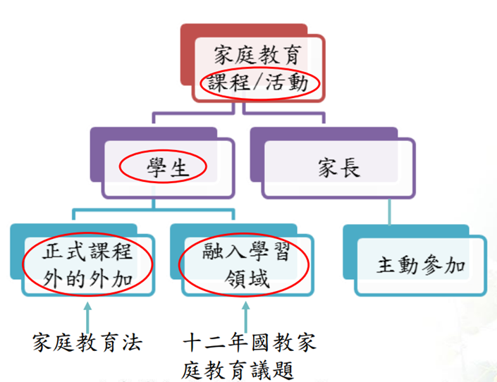
對象

Slide 3
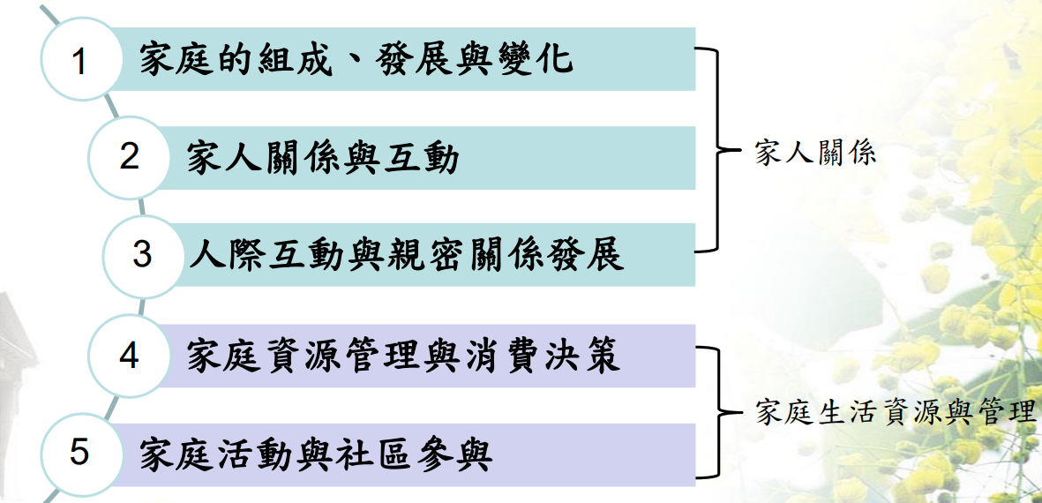
內涵(主題軸)

Slide 4
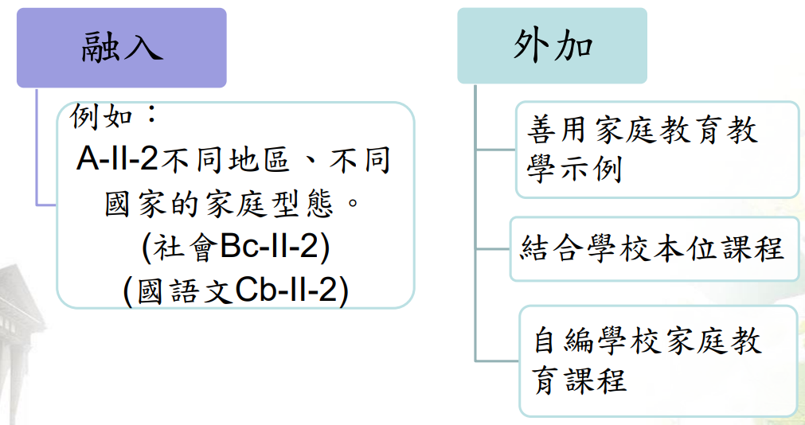
推展方式

Slide 5

輔導處：7套教師手冊，2套教學示例
網站：教育部家庭教育資源網瀏覽與下載

Slide 6
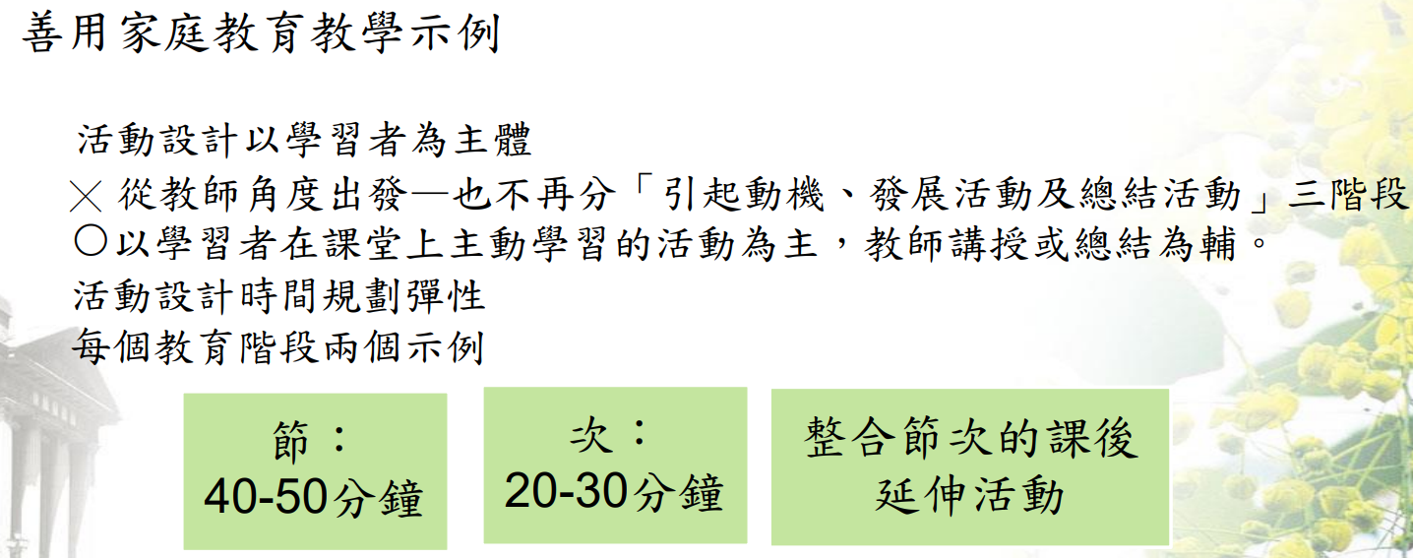

Slide 7
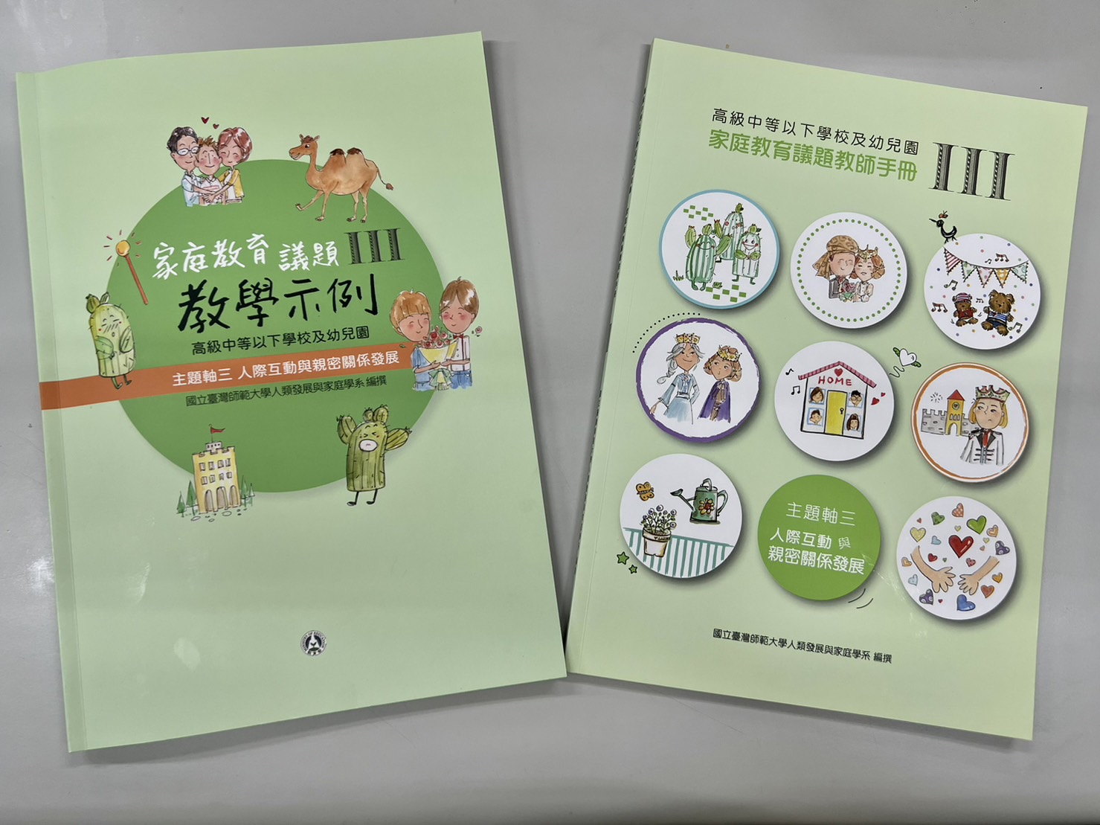
以主題軸三 人際互動與親密關係發展為例

Slide 8
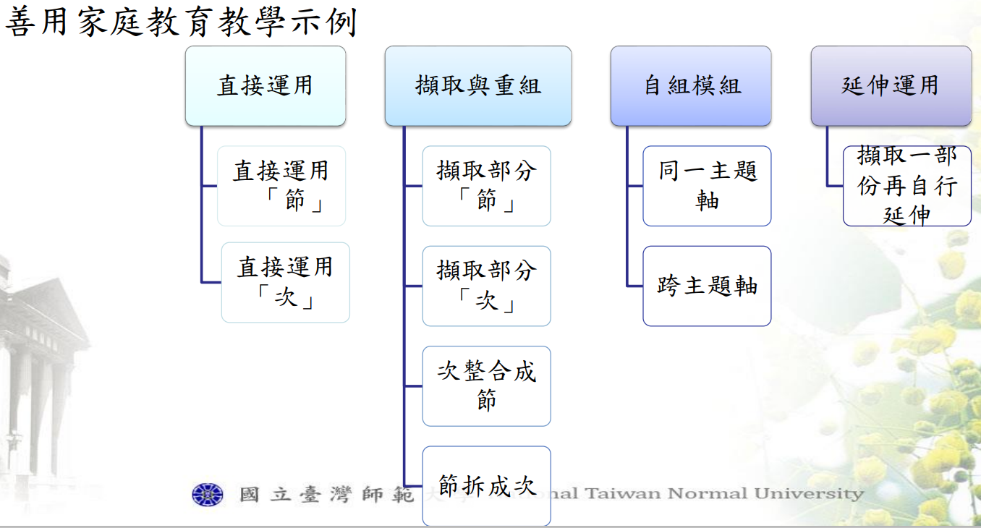

Slide 9
設計學習經驗及學習活動
高級中等以下學校及幼兒園家庭教育參考大綱
學習內容＋元件構想＋學習活動等，完成教學方案
以「3-1-1覺察自己的情緒可能對他人產生的影響，並展現合一的人際禮儀。」為例
1.對應學習表現的重要內容
主題軸三 | 學習表現 | 學習內容
人際互動與親密關係發展 | 3-1-1覺察自己的情緒可能對他人產生的影響，並展現合宜的人際禮儀。 (國語文2-1-3) | C-1-1情緒對他人的影響 C-1-2合宜的人際互動禮儀與技巧

Slide 10
2.準備元件：舉例
(1)繪本(文本）賞析+討論題目+評量題目
(2)影片+討論題目（學習單等）+評量題目
(3)歌曲+討論題目（學習單等）+評量題目
(4)訪問活動（學習單等）+評量題目
(5)觀察記錄（學習單等）+評量題目
(6)課堂其他活動…+討論題目（學習單等）+評量題目
3.準備總結重點

Slide 11
主題軸三 04-情緒接力賽
主題軸三教學示例PDF
活動一：祝福小天使
  共讀繪本「是蝸牛開始的」+討論題目+禮貌行動大集合小活動+教師小結
活動二：禮貌好寶寶part1
  經驗分享+觀看影片「為什麼要說對不起」+討論題目+禮貌小學堂活動(抽情境卡)
活動三：禮貌好寶寶part2
  禮貌小學堂活動延續活動+經驗分享與討論+製作海報+課後延伸學習活動(貼貼紙)+教師總結ppt

Slide 12
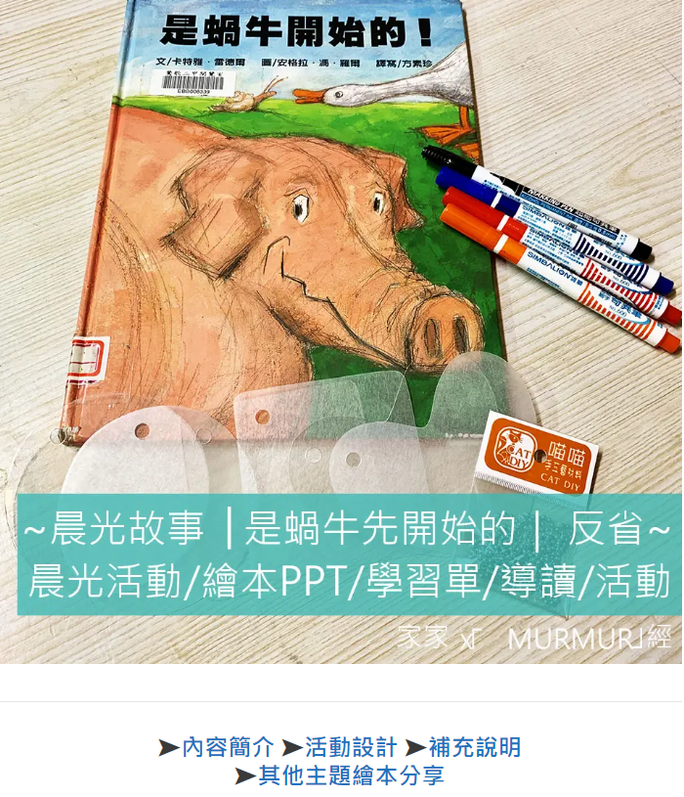
繪本故事
是蝸牛先開始的
影片欣賞為什麼要說對不起

Slide 13

~小試身手~
參考元件
歡迎老師運用媒材設計適合學生的教學模組

